Slide 1
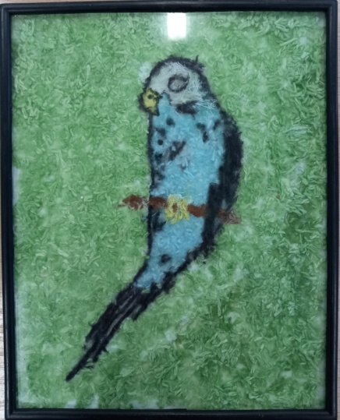
Творческий проект по технологии картина из ниток «попугай»
Выполнил: ученик 8Б класса
Кульчманов Арман
Проверил: учитель технологии Кульчманов Н.Р.

Slide 2
Цель: изучить историю возникновения аппликации, опыт применения в современном творчестве
Задачи:
-исследовать источники информации литературных данных об истории аппликации;
-освоить технические условия и приёмы выполнения аппликации из ниток;
-овладеть приёмами и способами работы по технологии при создании аппликации из резаных ниток

Slide 3
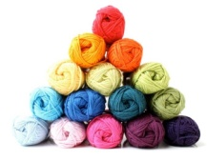
Актуальность: в настоящее время картины из ниток пользуются необычайной популярностью. Она привлекает простотой исполнения и эффектностью готовых работ.

Slide 4
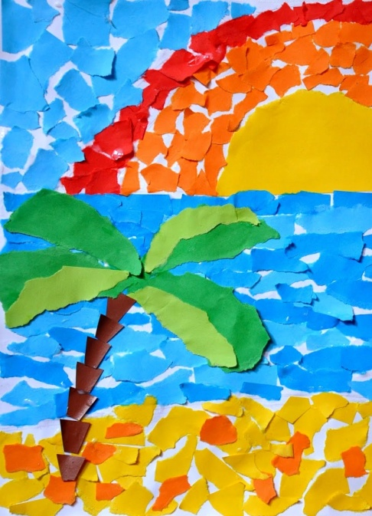
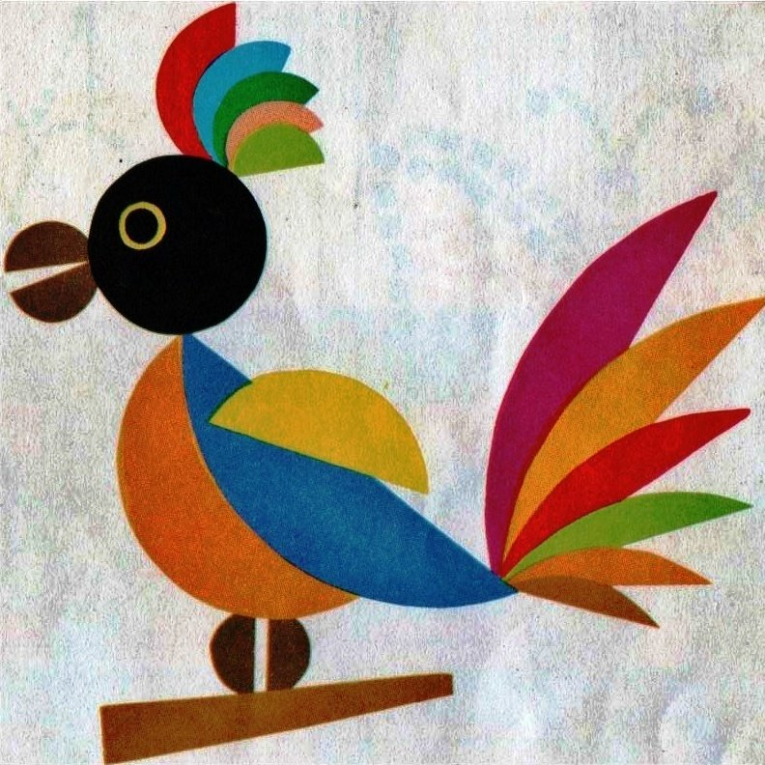
ИЗ ИСТОРИИ АППЛИКАЦИИ
Аппликация - это вид художественной деятельности, когда из кусочков кожи, ткани или бумаги вырезают фигурки, а затем наклеивают на основу-фон. При этом материалом-основой, как правило, служит дерево, плотная бумага или картон.

Slide 5
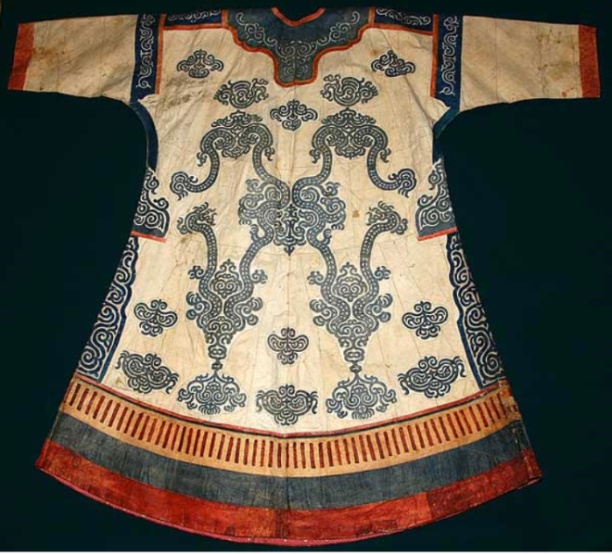
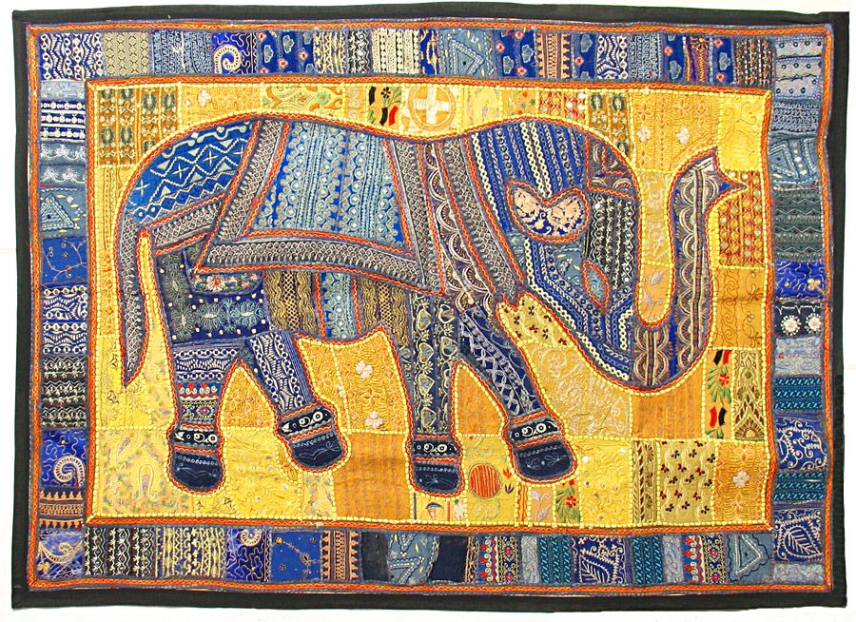
История аппликации берет свое начало в 18 - начале 19 веков. В это время стало активно проявляться стремление сельских жителей украсить свой быт декоративными изделиями. Сельские мастера, ориентируясь на изделия профессионального искусства, создавали свои произведения из доступных материалов, придумывая собственные технологии.
Аппликация из рыбьей кожи
Аппликация из ниток

Slide 6
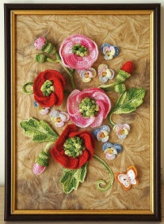
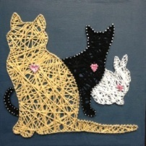
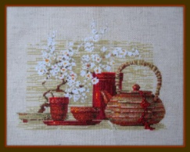
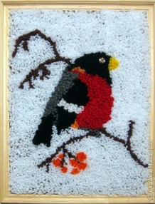
ПРИМЕРЫ АППЛИКАЦИИ ИЗ НИТОК
«Цветочное панно»
«Кошки дома»
«Чайный сервиз»
«Снегирь»

Slide 7
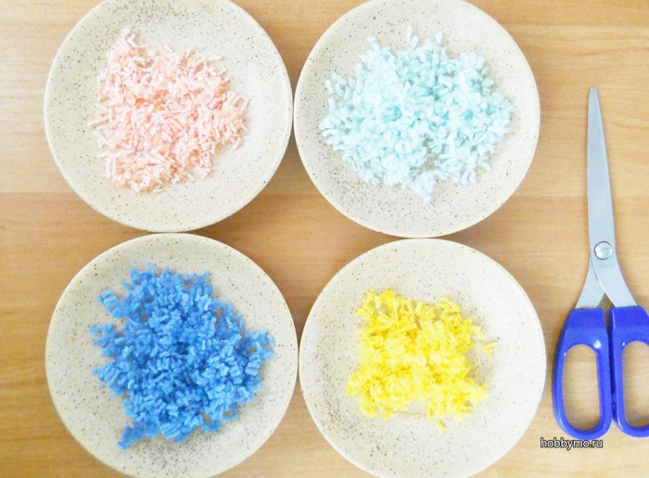
Вывод:
Существует много техник, но мы выбрали именно аппликацию из резаных шерстяных ниток, потому что эта техника выполняется легче и ее могут сделать все. Получается оригинально, красиво и менее затратно.

Slide 8
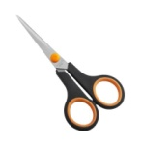
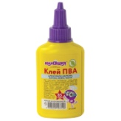
ТЕХНИКА ВЫПОЛНЕНИЯ АППЛИКАЦИИ ИЗ РЕЗАНЫХ ШЕРСТЯХ НИТОК
Инструменты и материалы

Slide 9
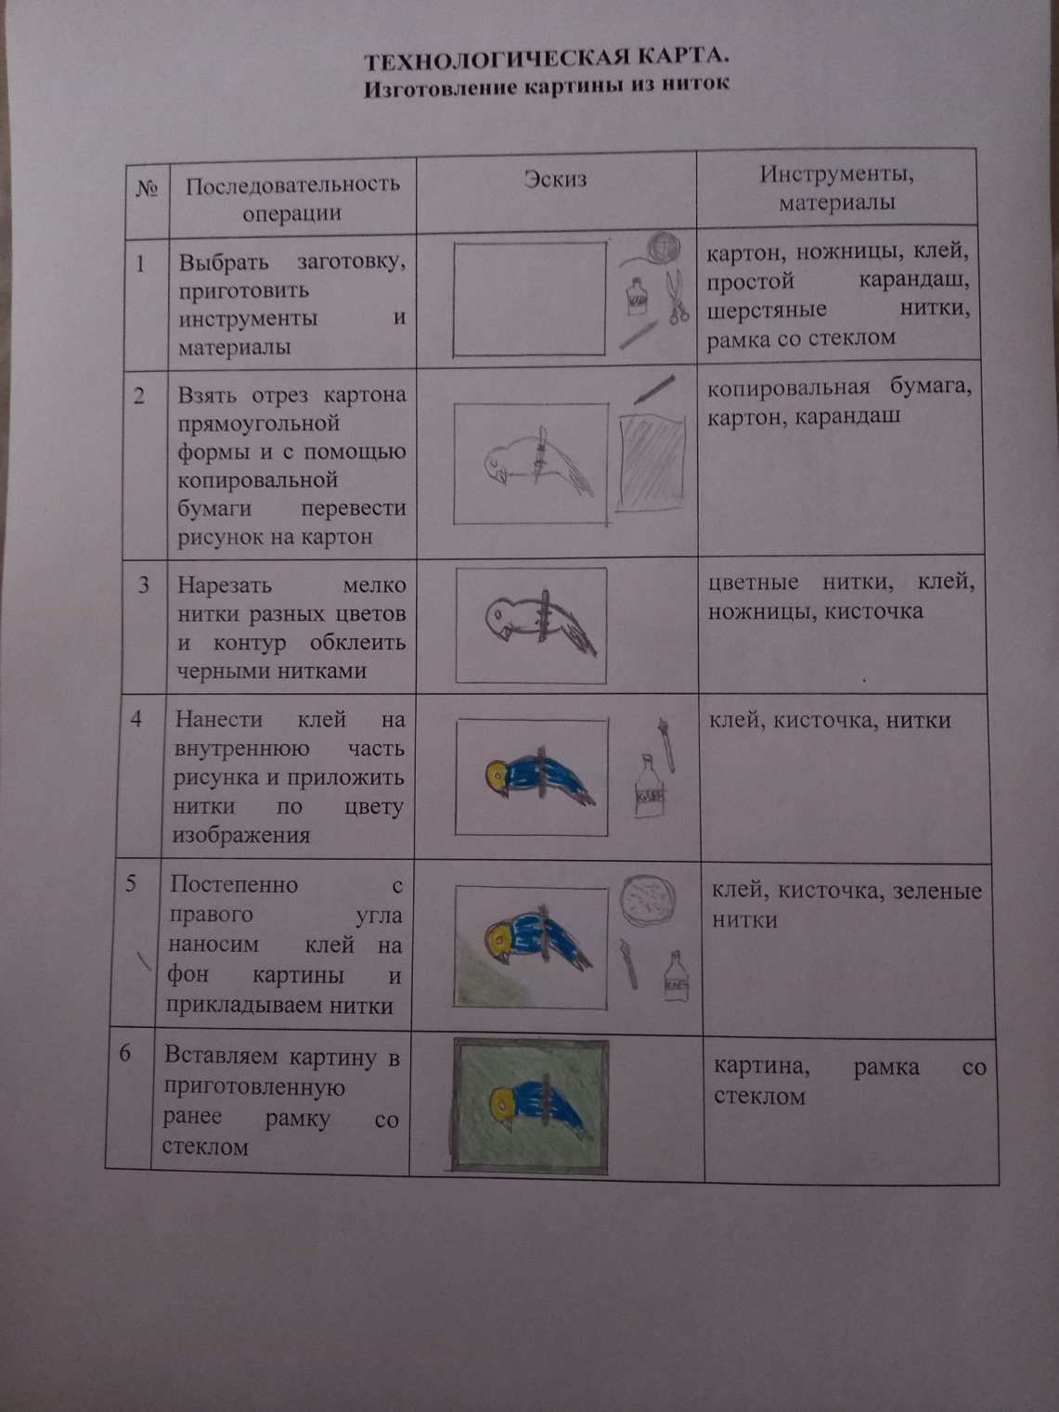

Slide 10
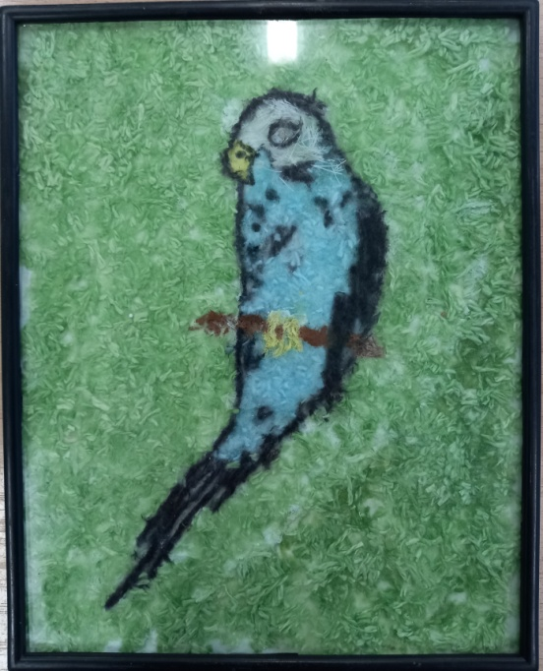
Реклама
Для вашего удивления.
Для друзей – восхищение.
Мы дарим вам картину
Аппликацию из ниток
На первый взгляд – банальное,
А изделие оригинальное
Понравится любому
И каждый будет рад!
Принимаем заказы выполнения
работ для вашего декора!

